Slide 1
線上培訓課程系列
學生出席資料

Slide 2
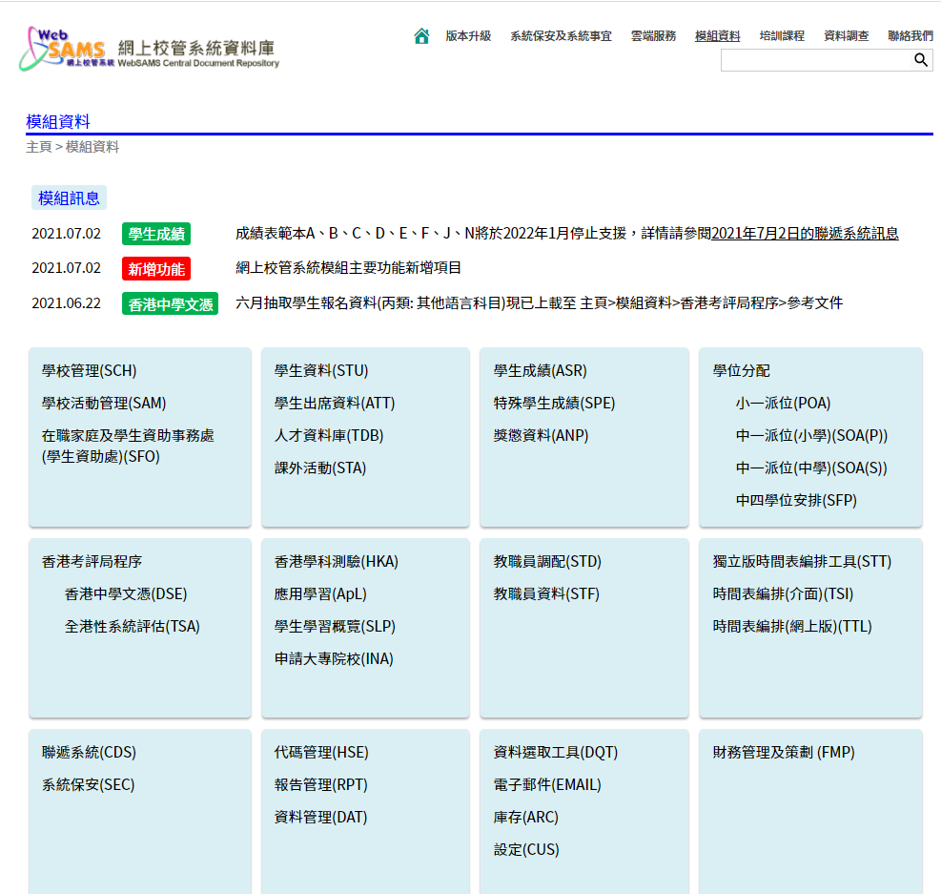
網上系統資料庫 - 模組參考資料
主頁>模組資料

Slide 3
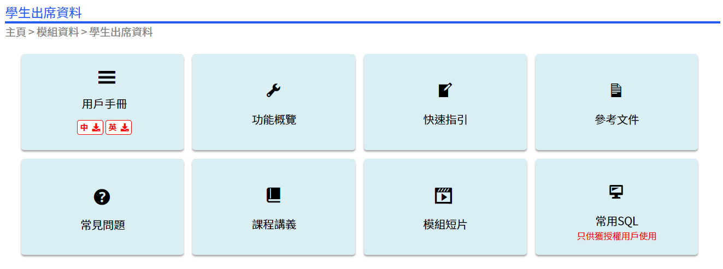
網上系統資料庫 - 模組參考資料
主頁 > 模組資料 > 學生出席資料

Slide 4

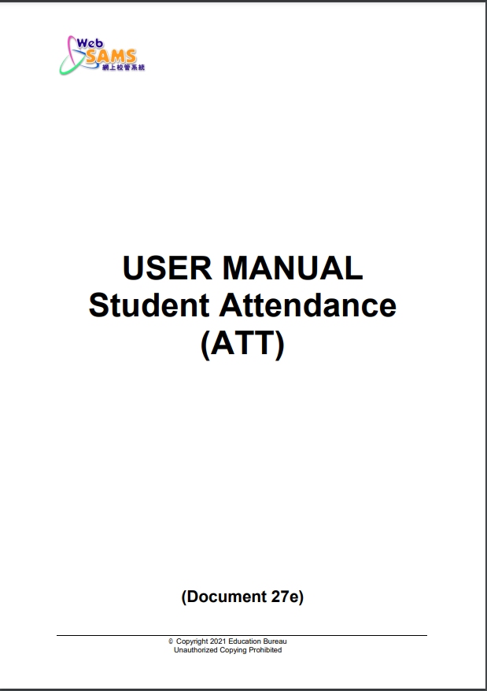
網上系統資料庫 - 模組參考資料

Slide 5
網上系統資料庫 - 模組參考資料
主頁 > 模組資料 > 學生出席資料

Slide 6
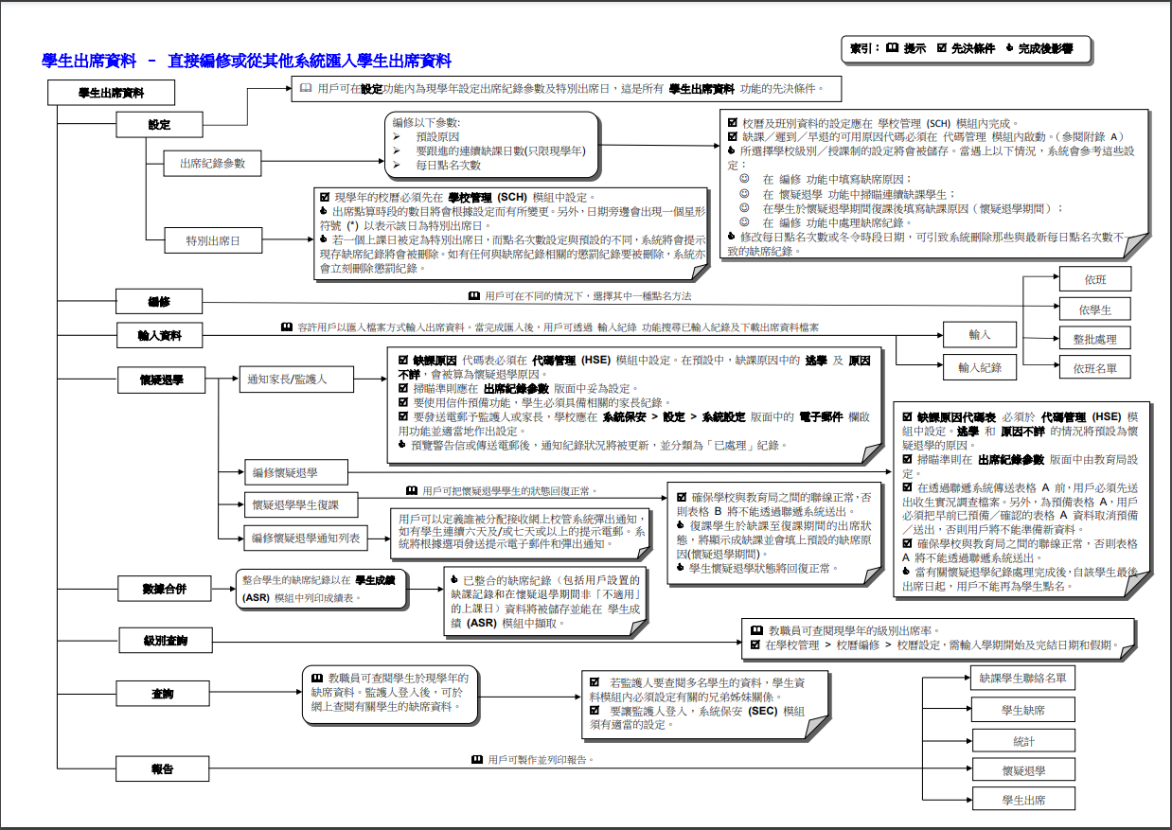

Slide 7
網上系統資料庫 - 模組參考資料
主頁 > 模組資料 > 學生出席資料

Slide 8
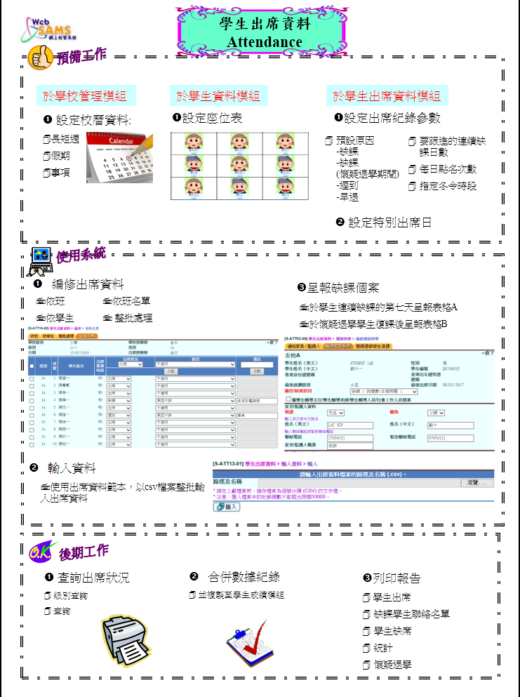

Slide 9
網上系統資料庫 - 模組參考資料
主頁 > 模組資料 > 學生出席資料

Slide 10
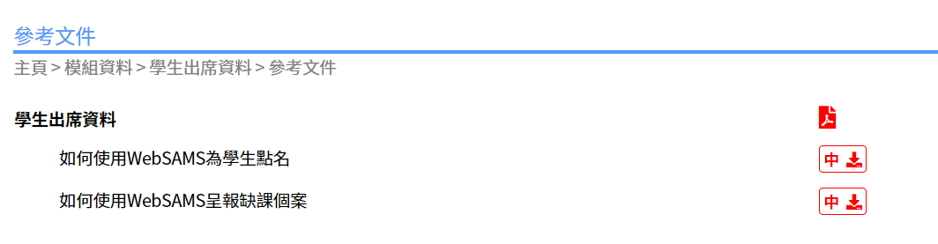
網上系統資料庫 - 模組參考資料

Slide 11
網上系統資料庫 - 模組參考資料
主頁 > 模組資料 > 學生出席資料

Slide 12
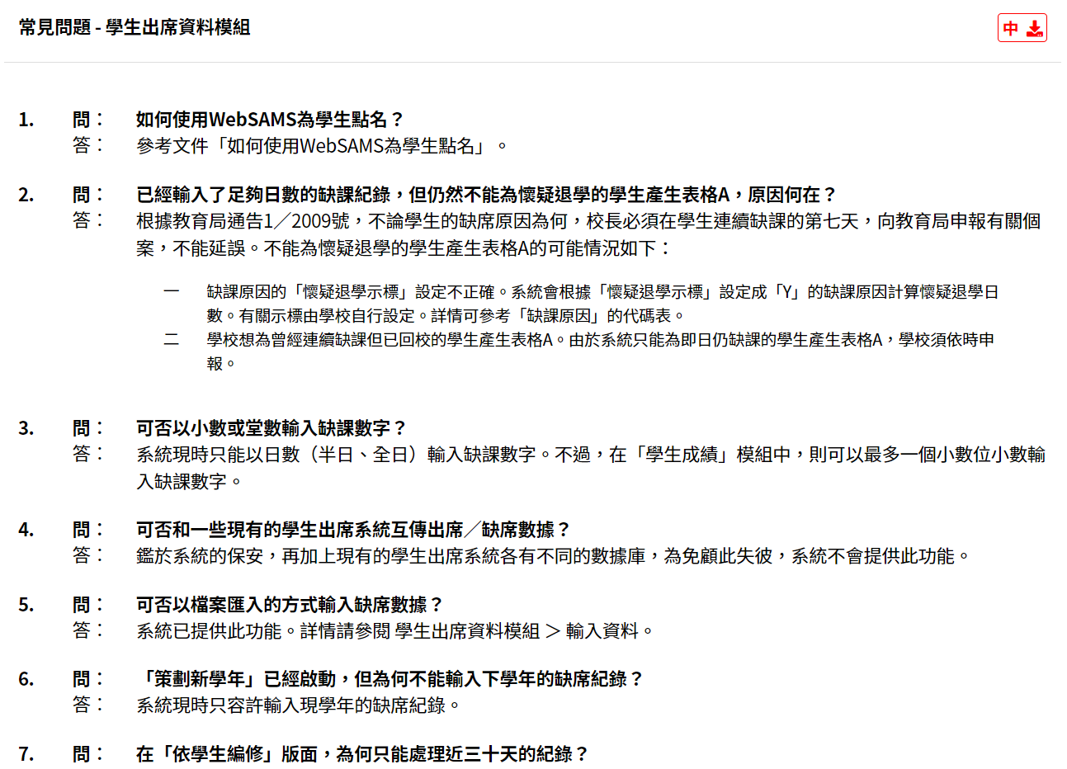

Slide 13
網上系統資料庫 - 模組參考資料
主頁 > 模組資料 > 學生出席資料

Slide 14
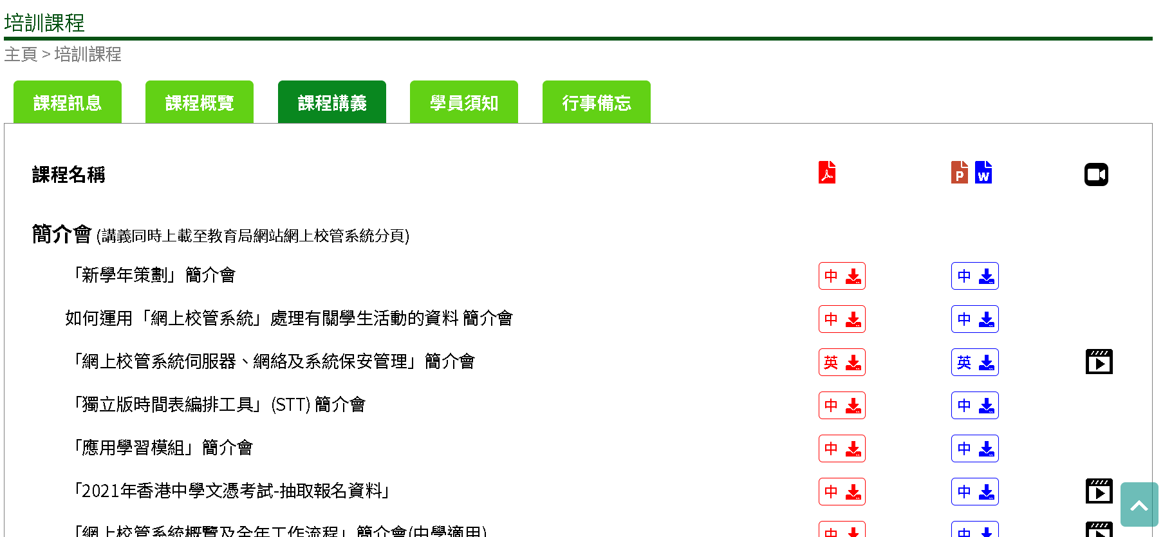
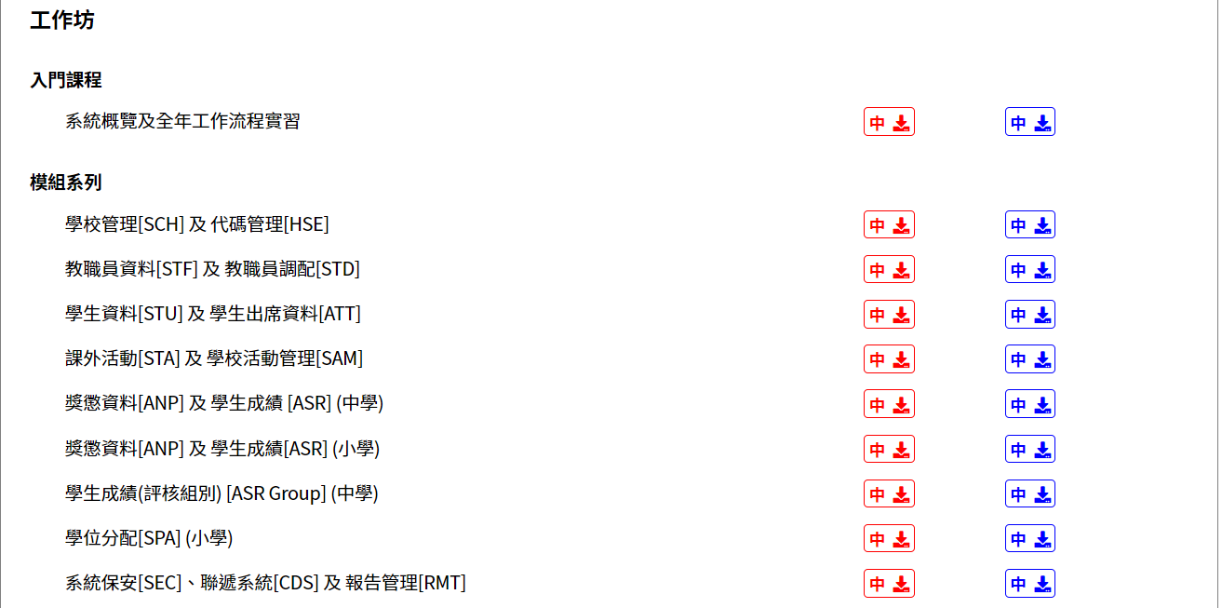
網上系統資料庫 - 模組參考資料

Slide 15
網上系統資料庫 - 模組參考資料
主頁 > 模組資料 > 學生出席資料

Slide 16
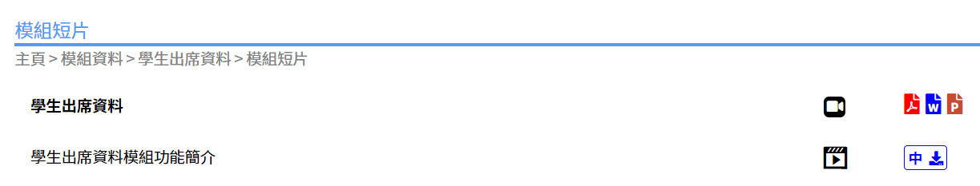
網上系統資料庫 - 模組參考資料

Slide 17
網上系統資料庫 - 模組參考資料
主頁 > 模組資料 > 學生出席資料

Slide 18
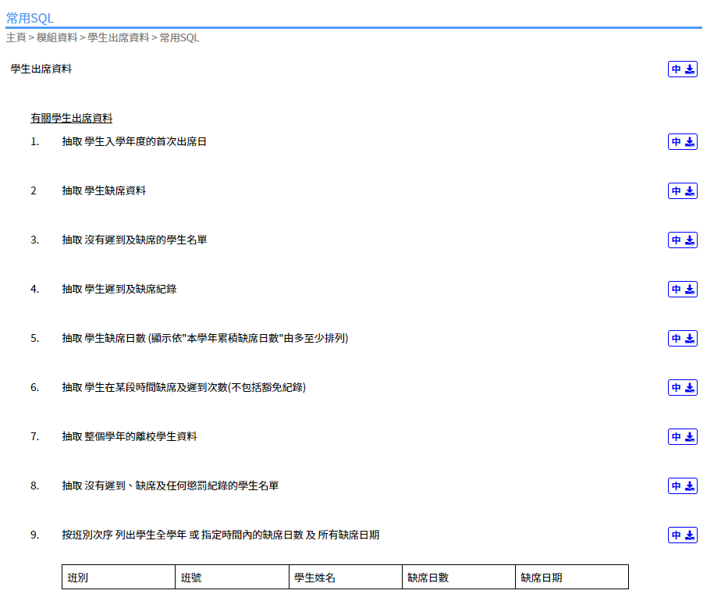
網上系統資料庫 - 模組參考資料

Slide 19
學生出席模組功能
編修及紀錄學生缺席資料
學生成績模組
獎懲資料模組
編修及呈報懷疑退學學生
遲到、缺席及早退紀錄

Slide 20
基本設定

Slide 21
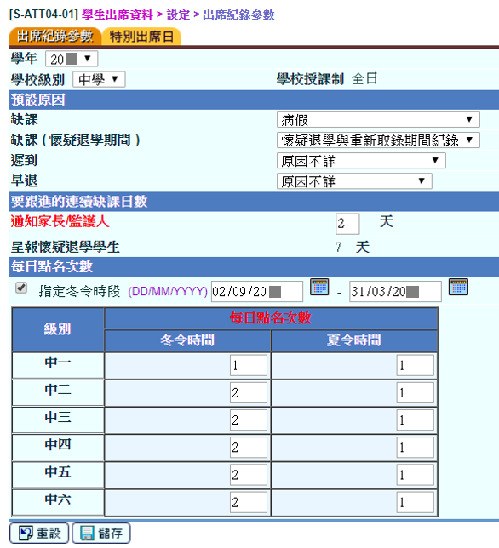
先決條件及設定
應在學校管理模組中完成設定校曆及班別資料。
在學生資料模組中為學生設定班別及班號
必須在代碼管理模組中啟動缺課 / 遲到 / 早退的原因代碼
設定各項資料

Slide 22
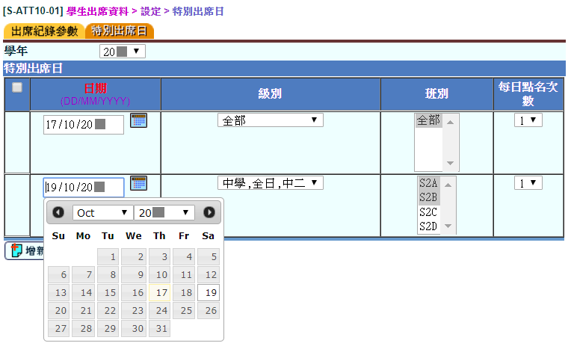
增新特別出席日
先按增新，然後輸入相關資料

Slide 23
編修學生出席資料

Slide 24
編修
依班
依學生
整批處理
依班名單
設定
編修
輸入資料
備註：
☑為依班編修在「學生資料」模組中完成班座位表設定
懷疑退學
數據合併
依班：按下座位表中圖示／連結修改學生缺席紀錄
級別查詢
查詢
依學生：修改個別學生最多30日的缺席紀錄
報告
整批處理：輸入同一班級或不同班多位學生的缺席紀錄 ；及或編修全校學生紀錄
依班名單：為選擇的級別的所有班級的學生在指定的日期編修缺席紀錄。

Slide 25
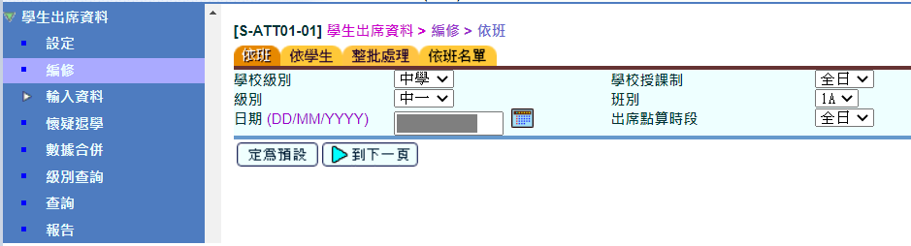
編修方法(依班)
用戶可利用預先設定的相關座位表為班別點名。
必須已為現學年設定出席紀錄參數。
班別的座位表必須已在學生資料 (STU) 模組中設定。

Slide 26
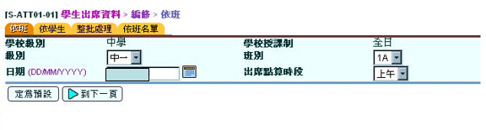
編修方法(依班)
依班編修（如1A）
到學生出席資料模組的編修功能
選擇1A班
輸入日期
用戶可把畫面上設定的參數定為預設，當用戶再進入此功能時，畫面會直接顯示預設值。

Slide 27
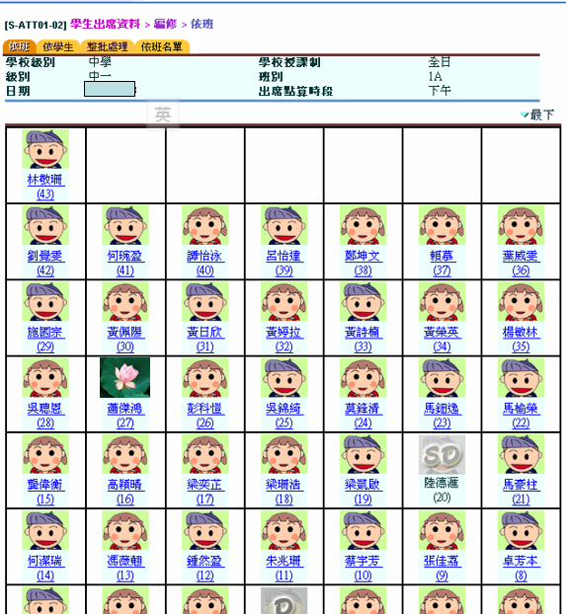
編修方法(依班)
依班編修（如：1A）
所有學生均按照預設的座位表顯示在版面上
按下學生相片將更改其出席狀況
（使用設定功能中的預設原因）
點擊學生相片
如學生相片已在學生資料模組中上載，它將會於”出席”狀態時顯示

Slide 28
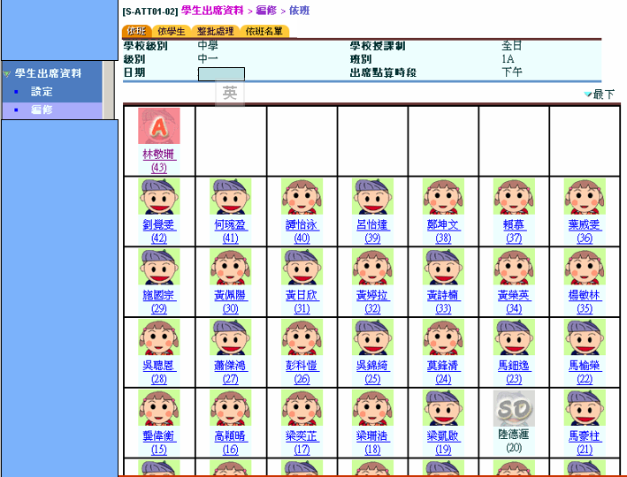
編修方法(依班)
出席狀況已變更為「缺課」

Slide 29
編修方法(依班)
依班編修 （如：1A）
出席狀況將在版面上變更後顯示
A=缺課
L=遲到
EL=早退
L／EL=遲到與早退
N.A.=不適用
再按下下面的連接輸入原因
點擊連接

Slide 30
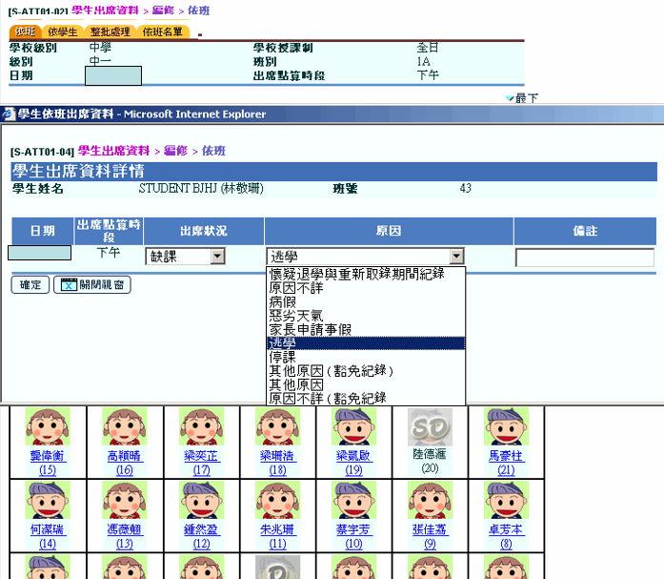
編修方法(依班)
選取缺課原因

Slide 31
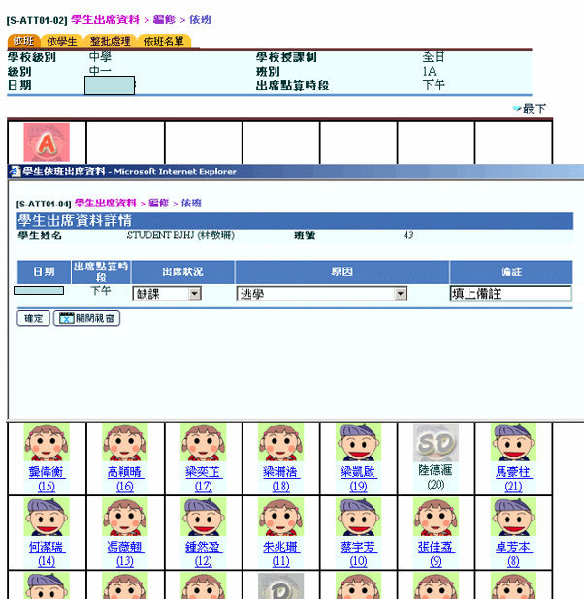
編修方法(依班)
如適用，可輸入備註

Slide 32
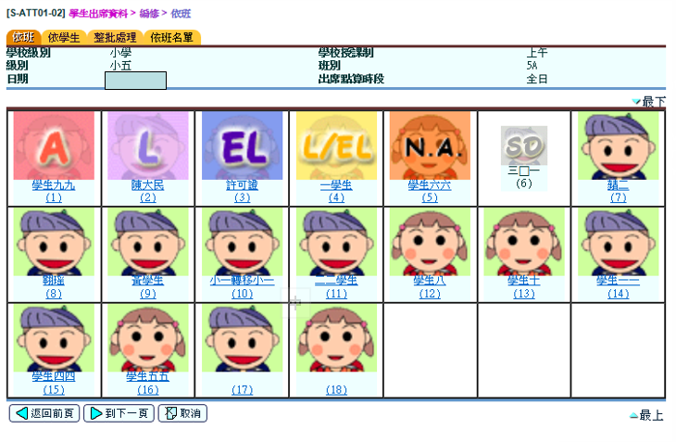


編修方法(依班)
此處五位學生以不同狀態顯示
懷疑退學學生
離校學生

Slide 33
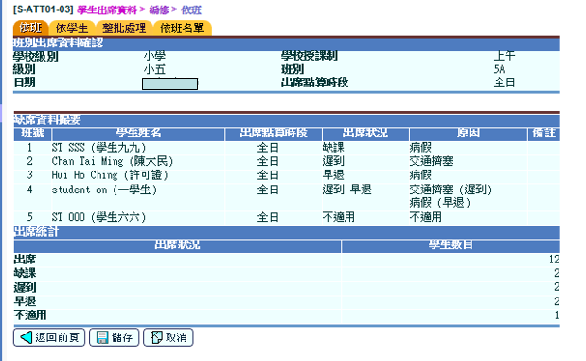
編修方法(依班)
所有紀錄撮要

Slide 34
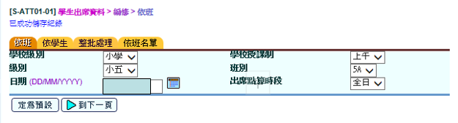
編修方法(依班)

Slide 35
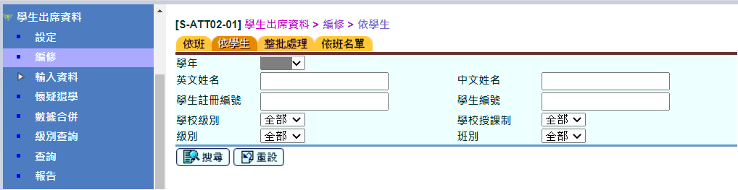
編修方法(依學生)
用戶可為個別學生在指定的日期時段內編修缺席紀錄。
必須已為已選學年設定出席紀錄參數。
已選取的學生不可在所選取日期時段內或之前離校 / 懷疑退學。
學生必須已被編配到特定的班別。

Slide 36
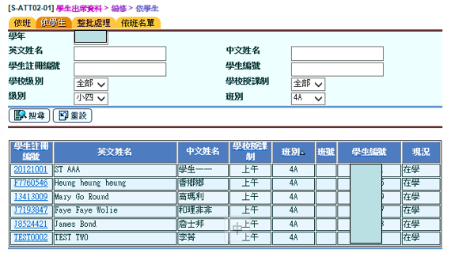
編修方法(依學生)
在系統中搜尋學生
按連結以選取學生
列出合條件學生

Slide 37
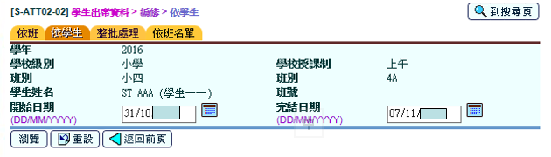
編修方法(依學生)
輸入的日期時段應不多於30天
輸入開始日期和完結日期，然後按「瀏覽」

Slide 38
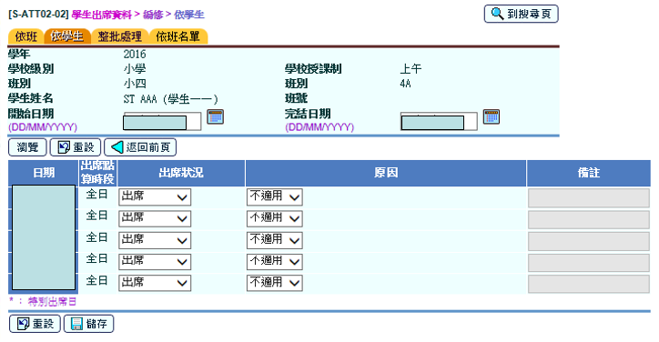
編修方法(依學生)
設定出席狀況

Slide 39
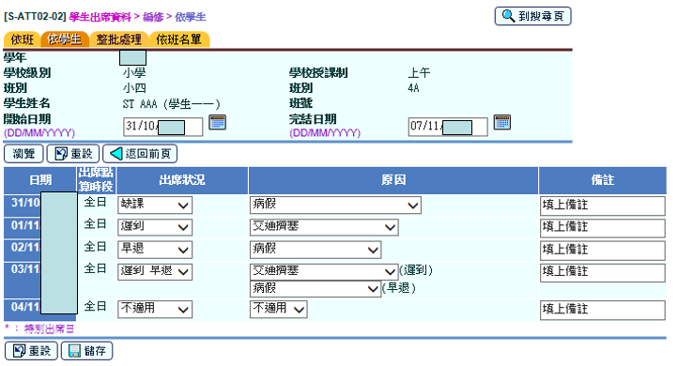
編修方法(依學生)
設定狀況後按下儲存

Slide 40
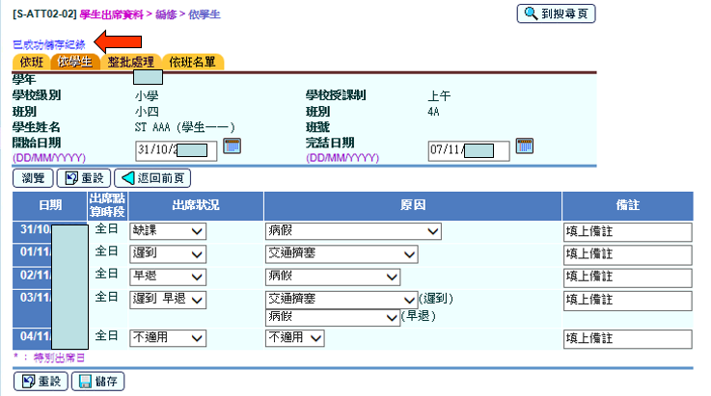
編修方法(依學生)

Slide 41
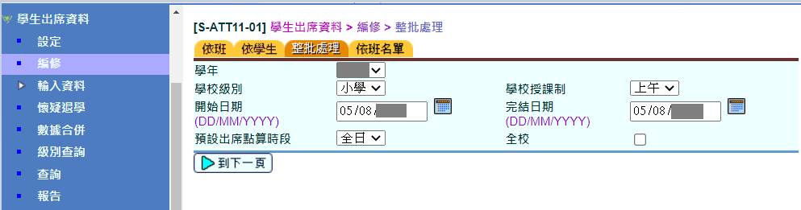
編修方法(整批處理)
用戶可為不同班別的學生於特定的時期輸入缺席紀錄。
用戶可為全校學生編修紀錄
必須已為已選學年設定出席紀錄參數。
必須為學生於特定的班別設定班號。

Slide 42
編修方法(整批處理)
填入日期，按「到下一頁」
日期段長度不能超過30天

Slide 43
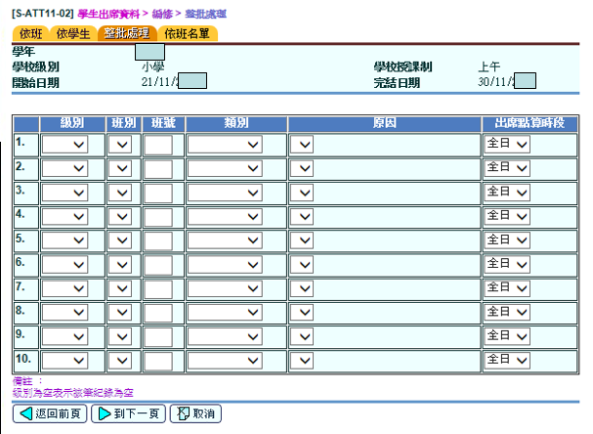
編修方法(整批處理)
可為十個學生輸入缺席紀錄

Slide 44
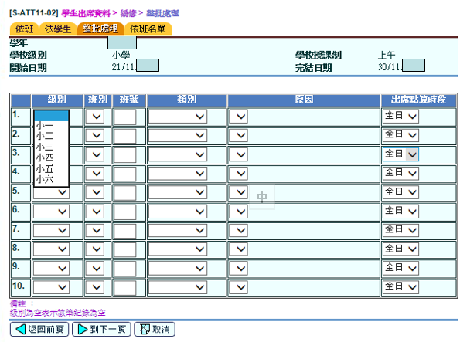
編修方法(整批處理)
選取級別

Slide 45
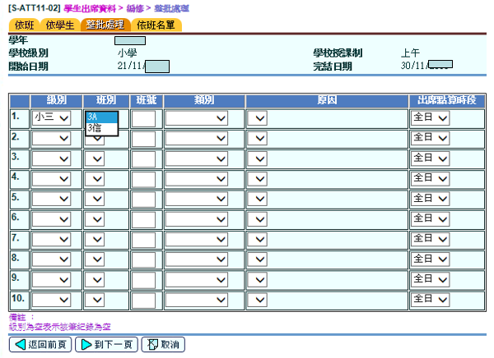
編修方法(整批處理)
輸入班號
選取班別

Slide 46
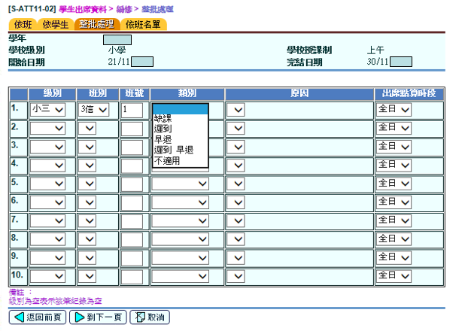
編修方法(整批處理)
選取類別

Slide 47
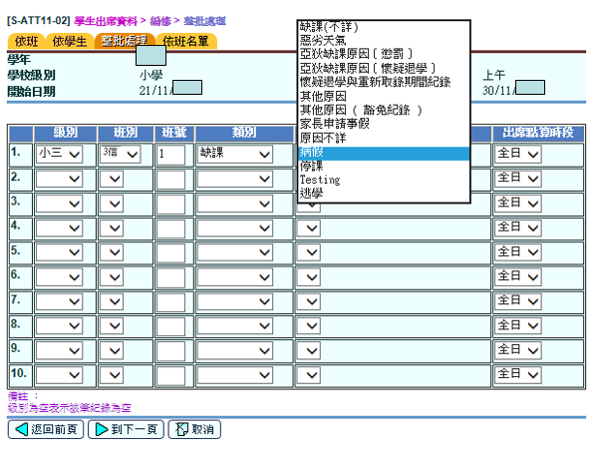
編修方法(整批處理)
選取原因

Slide 48
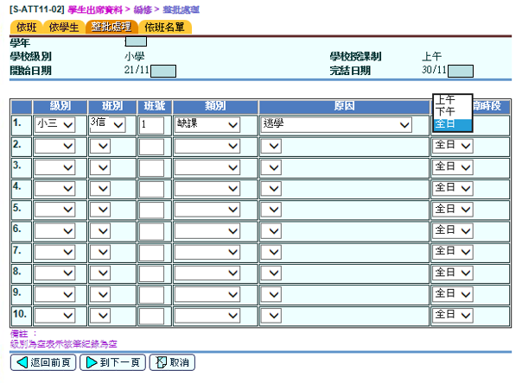
編修方法(整批處理)
選取時段
當出席點算數目 = 1，而已選擇「上午」或「下午」，該些紀錄便不能存檔。

Slide 49
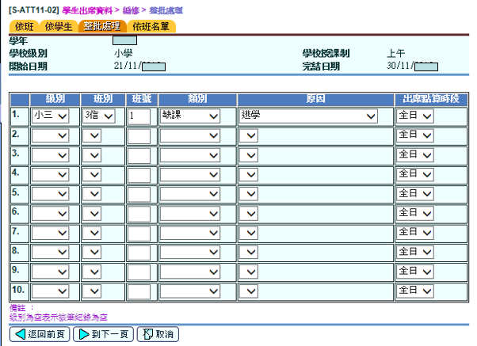
編修方法(整批處理)
完成輸入後，按 [到下一頁]

Slide 50
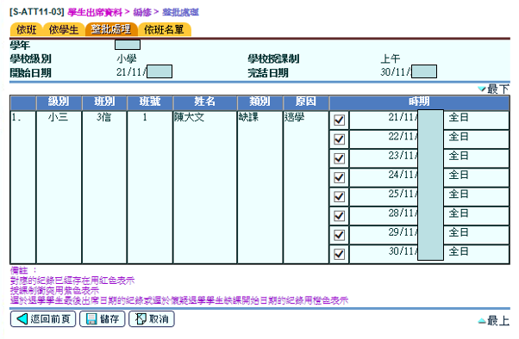
編修方法(整批處理)
應用於所選日期及時段
確定資料後，按 [儲存]

Slide 51
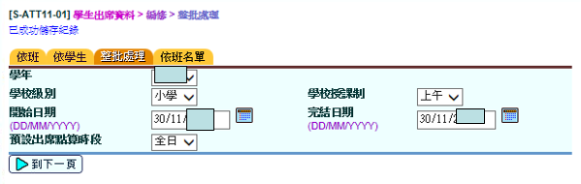
編修方法(整批處理)

Slide 52
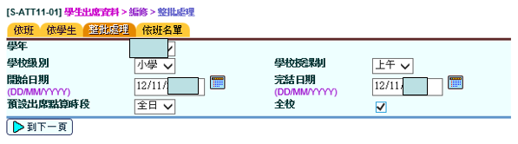
編修方法(整批處理)
日期段長度不能超過7天
點選全校，按「到下一頁」

Slide 53
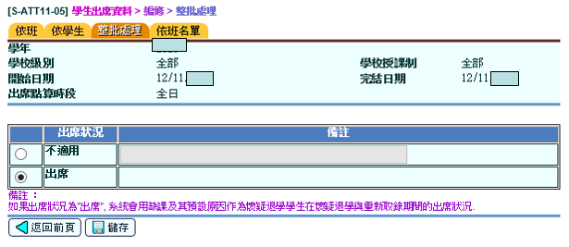
編修方法(整批處理)
「整批處理」（全校）讓用戶編修全校學生的出席狀況為「不適用」或「出席」。
輸入紀錄

Slide 54
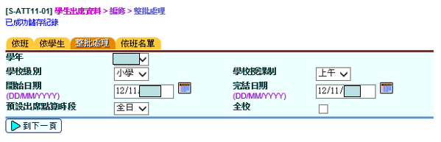
編修方法(整批處理)
全校的紀錄可被更新

Slide 55
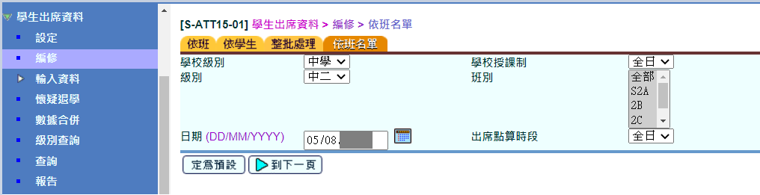
編修方法(依班名單)
用戶可為選擇的級別的所有班級的學生在指定的日期編修缺席紀錄。
必須已為已選學年設定出席紀錄參數。
必須為學生於特定的班別設定班號。

Slide 56
編修方法(依班名單)
依班名單編修（如2A）
選擇2A班
輸入日期

Slide 57
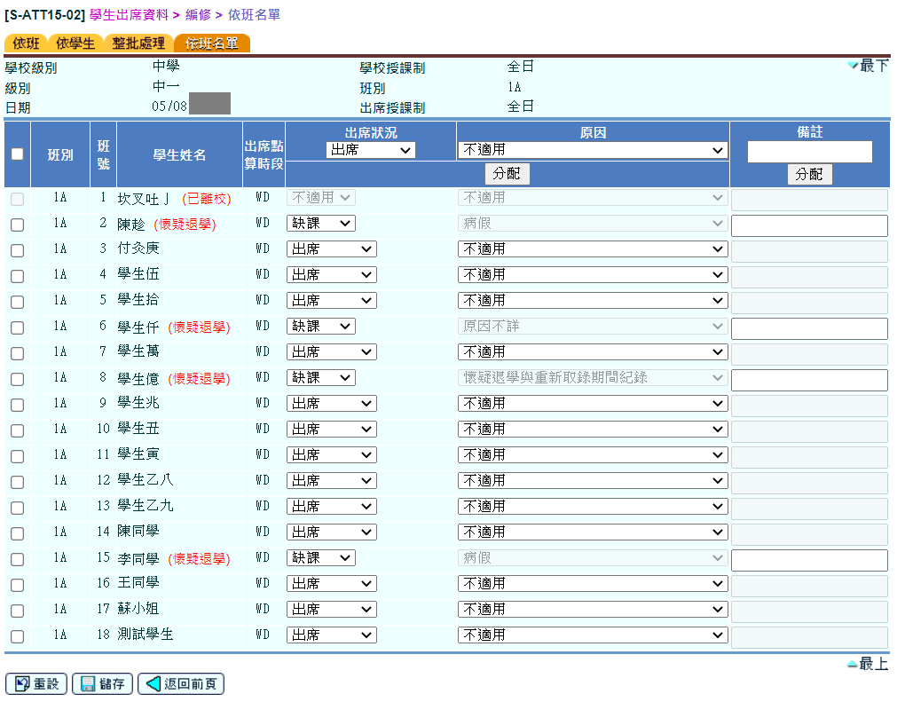
編修方法(依班名單)
學生已離校,紀錄不可被修改
懷疑退學學生,紀錄不可被修改

Slide 58
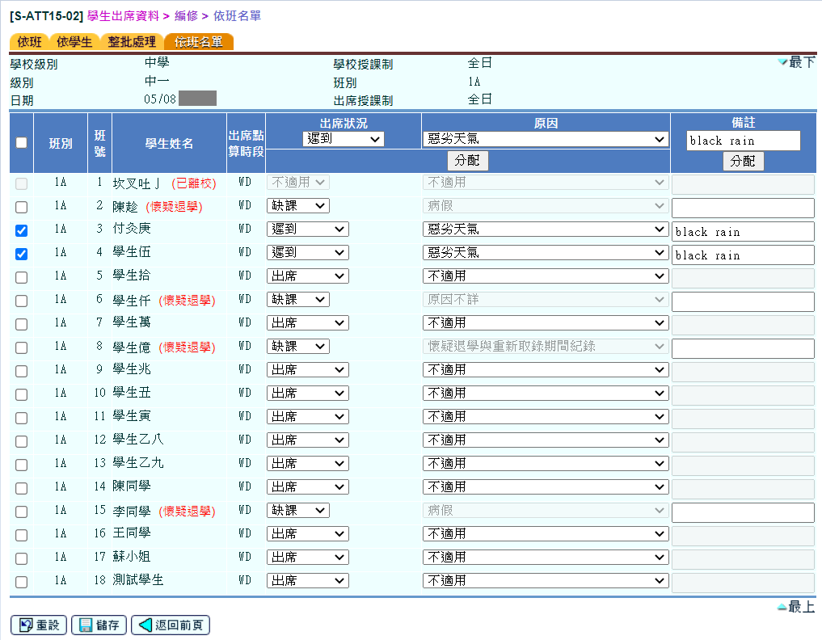
編修方法(依班名單)
輸入資料後，按 [儲存]
選擇學生出席記錄入出席狀況、原因和備註點擊分配按鈕作整批處理

Slide 59
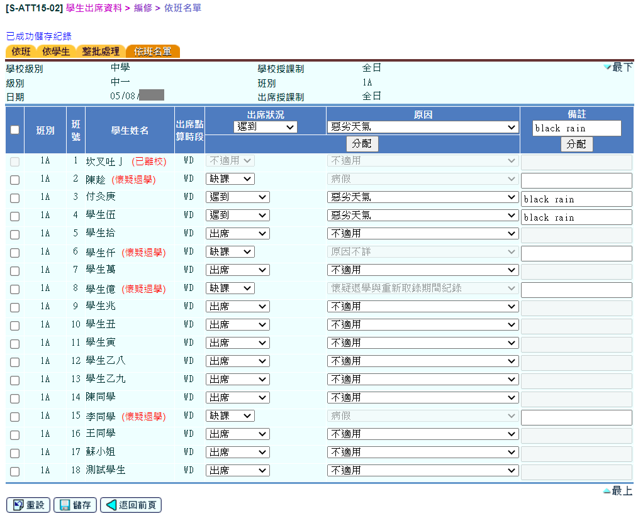
編修方法(依班名單)
選擇學生出席記錄入出席狀況、原因和備註點擊分配按鈕作整批處理

Slide 60
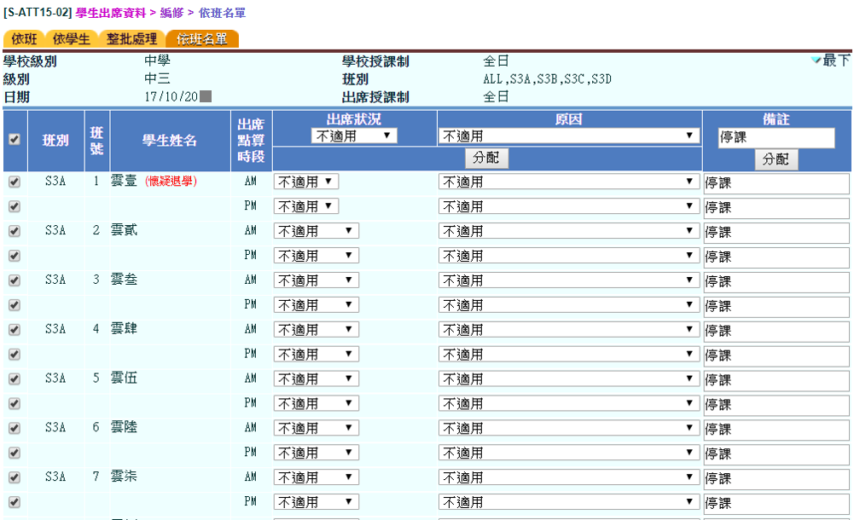

編修方法(依班名單)
出席狀況“不適用”的出席記錄將不會計入缺課日數，並且不會中斷對連續缺課日數的計算。

Slide 61
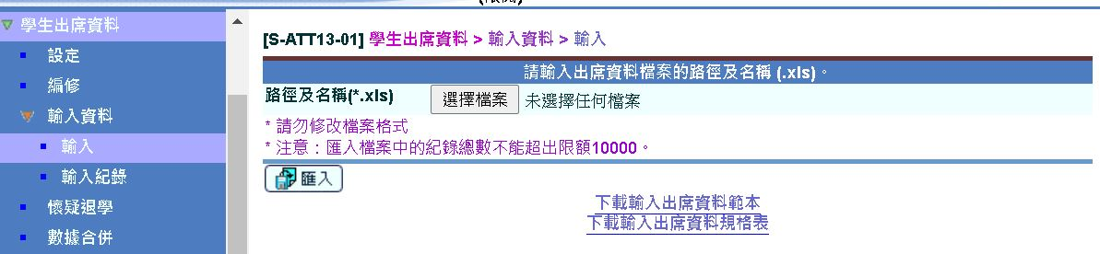
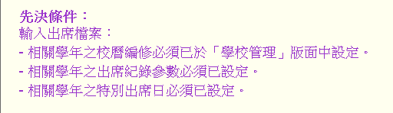
學生出席資料 > 輸入資料 > 輸入-以匯入檔案方式輸入出席資料
缺席編修方法(輸入資料)
功能是用來以匯入檔案方式輸入出席資料

Slide 62
Sample
缺席編修方法(輸入資料)

Slide 63
編修懷疑退學

Slide 64
編修懷疑退學
「編修懷疑退學」是用來檢視及識別連續缺課七天或以上，而其缺課原因中的懷疑退學示標須設定為 「Y」 (在「代碼管理」模組編定) 的學生。
編修懷疑退學學生資料
YES
STRN
NO
聯絡教育局的STIM組以取得該生的STRN
呈報FORM A至教育局
呈報FORM A至教育局
學生復課﹕呈報FORM B至教育局
學生復課﹕呈報FORM B至教育局

Slide 65
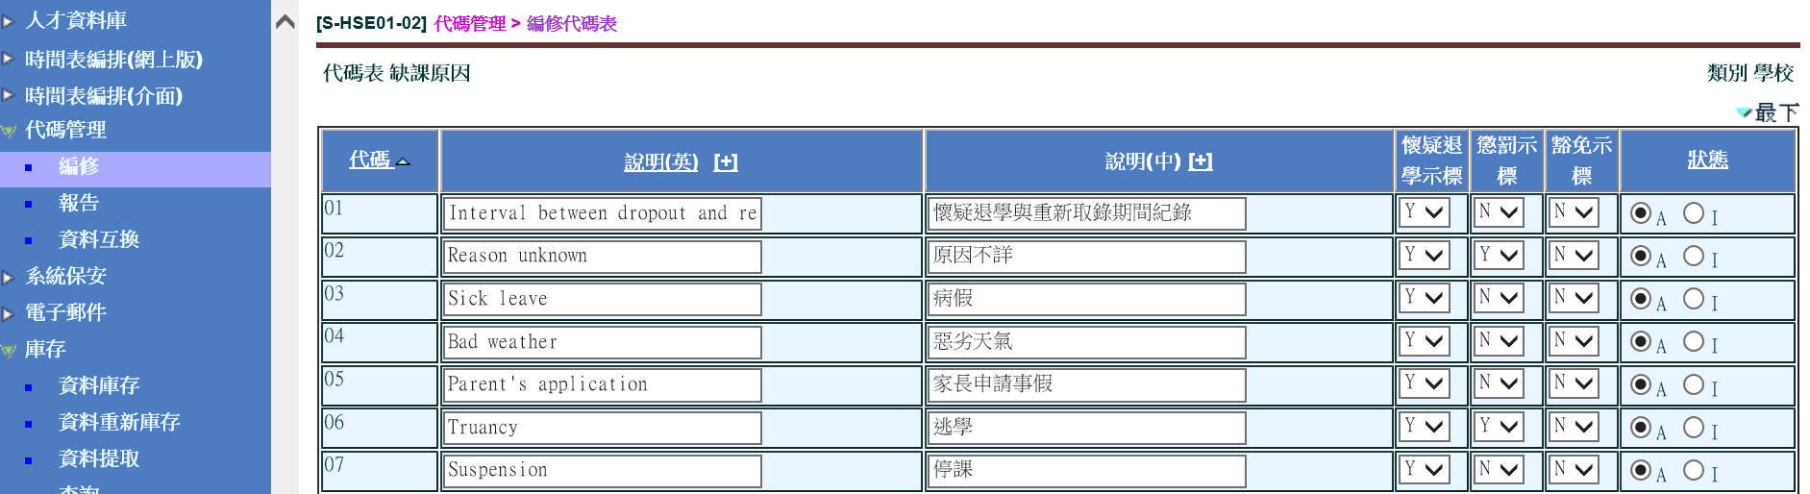
代碼管理

Slide 66
通知家長/監護人
用戶可檢查及辨別有關紀錄符合懷疑退學準則的學生及發出警告信。
該掃瞄準則於出席紀錄參數頁面定義。
連續缺課是由今日、或最後一個上課日起計。

Slide 67
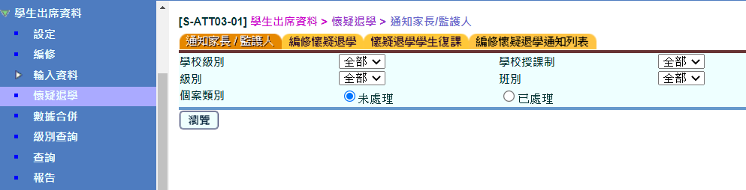
通知家長/監護人
懷疑退學－
通知家長／監護人
第一步
1. 瀏覽未處理紀錄

Slide 68

通知家長/監護人
未處理個案名單及顯示狀況
按鍵預覽名單
Notes:
通知家長/監護人名單的格式為PDF,Word,Richtext及Excel

Slide 69

通知家長/監護人

Slide 70
通知家長/監護人
選取需要準備警告信的個案
預備警告信或電郵
Notes:
警告信/電郵的格式為PDF,Word,Richtext及Excel

Slide 71

通知家長/監護人
預覽信件

Slide 72


Slide 73

通知家長/監護人
按 [傳送電郵] 以送出電郵

Slide 74
編修懷疑退學
用戶可檢查及辨別有關紀錄符合懷疑退學準則的學生。
該掃瞄準則是連續缺課7天。
連續缺課是由今日、或最後一個上課日起計。系統只會檢查算作懷疑退學原因的缺課紀錄。
已定義的檢查準則不適合於以人手增新懷疑退學的個案。

Slide 75

編修懷疑退學-由系統自動搜尋
懷疑退學－
編修懷疑退學
第一步
1.檢視未處理記錄
Notes:
未處理的個案: 顯示懷疑退學的學生,及需傳送/列印表格A,或需*電郵至缺課個案專責小組.
已處理的個案: 顯示懷疑退學的學生及已傳送/列印表格A,或已*電郵至缺課個案專責小組.這類學生可於懷疑退學學生復課內編修.
補充缺課原因的個案: 顯示缺課原因有待確認的懷疑退學學生及已傳送/列印表格A,或已*電郵至缺課個案專責小組. 學校需要在確認學生缺課原因後,於「補充缺課原因」列表中再次提交表格A.
* 代表適用於學生年齡 < 15 及未完成中三

Slide 76

編修懷疑退學-由系統自動搜尋
懷疑退學－
編修懷疑退學
第二步
1.完成表格A資料
按此進入表格A輸入畫面
Notes:
系統會檢查並顯示懷疑退學的學生,若學生連續缺課至最近一個上課日.
1) 學生年齡 < 15 及未完成中三, 連續缺課7日
2) 學生年齡 >= 15 或完成中三, 參考在"出席紀錄參數"設定的"要跟進的連續缺課日數".
用戶可以增新於上一個上學日缺席的學生至懷疑退學紀錄。用戶亦可刪除用戶建立的懷疑退學紀錄。
用戶可以更改缺席原因。

Slide 77

編修懷疑退學-由系統自動搜尋
填入表格A資料
Notes:
必須輸入資料的欄位以紅色顯示

Slide 78

編修懷疑退學-由系統自動搜尋
填入資料後，按下「確定」

Slide 79

編修懷疑退學-由系統自動搜尋
表示表格A資料完整

Slide 80
編修懷疑退學-由系統自動搜尋
備註：
僅將已有學生編號的學生資料傳送至聯遞系統
Notes:
表格A必須填寫完整方可傳送資料至聯遞系統

Slide 81

編修懷疑退學-由系統自動搜尋
預備資料
Notes:
用戶可預備表格A的資料檔案‧

Slide 82

編修懷疑退學-由系統自動搜尋
預覽資料
Notes:
用戶可預備表格A的資料檔案‧

Slide 83


Slide 84
編修懷疑退學-由系統自動搜尋
確認資料
Notes:
用戶亦可取消預備或預覽資料檔案‧

Slide 85

編修懷疑退學-由系統自動搜尋
確認成功
Notes:
資料檔案將會預備,再按確定按鈕,資料檔案將會在聯遞系統中的寄發訊息顯示為"可輸出“
用戶可進行練習6.

Slide 86

編修懷疑退學-用戶建立
可「增新」個別學生紀錄，惟製作此表格之最後出席日需要將該生轉為「缺席」。
用戶增新懷疑退學學生
Notes:
用戶可以增新於上一個上課日缺席的學生至懷疑退學紀錄。

Slide 87

編修懷疑退學-用戶建立
輸入參數以搜尋學生
按 [搜尋]
Notes:
運用搜尋參數以搜尋學生

Slide 88

編修懷疑退學-用戶建立
按連結以選擇學生
Notes:
學生需於上一個上課日缺席以符合懷疑退學條件。

Slide 89

編修懷疑退學-用戶建立
成功儲存
顯示為用戶建位的個案
若該紀錄的表格 A 資料未預備或確定，可刪除懷疑退學紀錄
Notes:
用戶可刪除用戶建立的懷疑退學紀錄。

Slide 90

如呈報FORM A時，學生的缺課原因為「學生缺課原因有待確認」，學校應在確認該學生的缺課原因後，再使用FORM A補充缺課原因。

Slide 91

編修懷疑退學
系統會列出所有以缺課原因「學生缺課原因有待確認」呈報缺課的學生，學校應在確認該學生的缺課原因後，再使用FORM A補充缺課原因。

Slide 92

編修懷疑退學
有未處理懷疑退學紀錄，系統會在用戶登入時發出提示

Slide 93
懷疑退學學生復課
用戶可把懷疑退學學生的狀態回復正常。

Slide 94

懷疑退學學生復課
顯示「懷疑退學學生復課」清單
輸入復課日期
顯示「已復課學生」名單
Notes:
在輸入復課日期並(利用上端的儲存按鈕)作儲存後,“懷疑退學”的學生會轉為“已復課”並顯示於下端的清單中.
當學生復課後,可以平常的方法為該學生點名.
系統會為所有"懷疑退學建立日期"至"復課日期"時段內的上課日自動產生缺課紀錄.

Slide 95

懷疑退學學生復課
如有需要，可更改復課日期
如有需要，可取消復課
按此鍵傳送資料至聯遞系統
Notes:
復課日期可以更改及儲存(利用下端的儲存按鈕).除非學生不需要傳送表格B，或其表格B已被預備/確定/送出‧

Slide 96

懷疑退學學生復課
狀況變更為「已輸出」
Notes:
以下是傳送表格 B 復課學生紀錄的說明：
-: 沒有學生編號的學生，用戶不需要為其傳送表格 B 至教統局。
需要: 有學生編號的學生，用戶需要為其傳送表格 B 至教統局。
已預備: 表格 B 資料已預備。
已確認: 表格B 資料已確定，惟仍未傳送。
已傳送: 表格B 資料已傳送。

Slide 97
編修懷疑退學通知列表
用戶可以定義誰被分配接收網上校管系統彈出通知，如有學生連續缺課六天及/或七天或以上的提示電郵。 系統將根據選項發送提示電子郵件和彈出通知。
接收網上校管系統彈出通知的教職員必須擁有 “懷疑退學 – 編修懷疑退學通知列表” 的 “修改” 權限。

Slide 98

編修懷疑退學通知列表
分配教職員接收 網上校管系統彈出通知， 如有學生連續缺課六天及/或七天或以上的提示電郵。

Slide 99
編修懷疑退學通知列表
按 [檢閱] 按鈕，如果用戶已 檢閱表格中的資料，而“Y”將會在資料轉變提示中移除。

Slide 100

編修懷疑退學通知列表
系統根據選擇 懷疑退學 - 編修懷疑退學 的 執行權限之變更，在教職員登入時發出提示。

Slide 101
數據合併

Slide 102

數據合併 -整合學生的缺席紀錄，以配合學生成績 (ASR) 模組內的成績表列印
1.選擇級別
2.輸入合併時段
* 系統只會為每個級別建立一個紀錄

Slide 103

可以更改以往出席資料設定

Slide 104

可更改以往學生出席紀錄

Slide 105

合併過往學生出席資料

